Slide 1
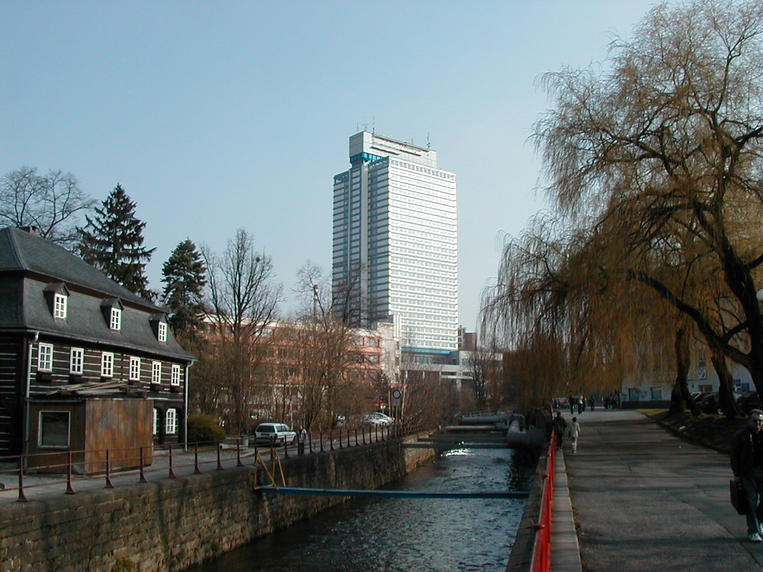
CENTRA ODBORNÉHO VZDĚLÁVÁNÍ
LIBERECKÉHO KRAJE
Odbor regionálního rozvoje a evropských projektů

Slide 2
Přehled center odborného vzdělávání (cov)
COV | Název projektu | Místo realizace
Automobilového průmyslu | Centrum odborného vzdělávání Libereckého kraje automobilového průmyslu | Integrovaná střední škola Vysoké nad Jizerou
Strojírenství a elektrotechniky | Centrum odborného vzdělávání Libereckého kraje strojírenství a elektrotechniky | Střední průmyslová škola strojní a elektrotechnická a Vyšší odborná škola Liberec
Uměleckoprůmyslové | Centrum odborného vzdělávání Libereckého kraje uměleckoprůmyslové | Střední uměleckoprůmyslová škola sklářská, Kamenický Šenov
Technické | Centrum odborného vzdělávání Libereckého kraje technické | Obchodní akademie, Hotelová škola a Střední odborná škola Turnov
Služeb | Centrum odborného vzdělávání Libereckého kraje služeb | Střední odborná škola a Střední odborné učiliště Česká Lípa
Zemědělství | Centrum odborného vzdělávání Libereckého kraje pro zemědělství | Střední škola hospodářská a lesnická Frýdlant
Strojírenství a informatiky | Centrum odborného vzdělávání Libereckého kraje strojírenství a informatiky | Střední průmyslová škola Česká Lípa
Řemesel | Centrum odborného vzdělávání Libereckého kraje řemesel | Střední škola řemesel a služeb, Jablonec nad Nisou

Slide 3
COV Automobilového průmyslu
Integrovaná střední škola, Vysoké nad Jizerou, Dr. Farského 300, příspěvková organizace
Celkové výdaje projektu: 52,1 mil. Kč
Způsobilé výdaje: 48,0 mil. Kč
Stavební práce: 30,6 mil. Kč
Vybavení - způsobilé: 16,9 mil. Kč (celkem 19,5 mil. Kč)
TDI, BOZP: 0,5 mil. Kč
Nezpůsobilé výdaje: 4,1 mil. Kč (možné snížení dle výsledku zadávacího řízení na dodavatele vybavení, případně zhotovitele stavby)

Slide 4
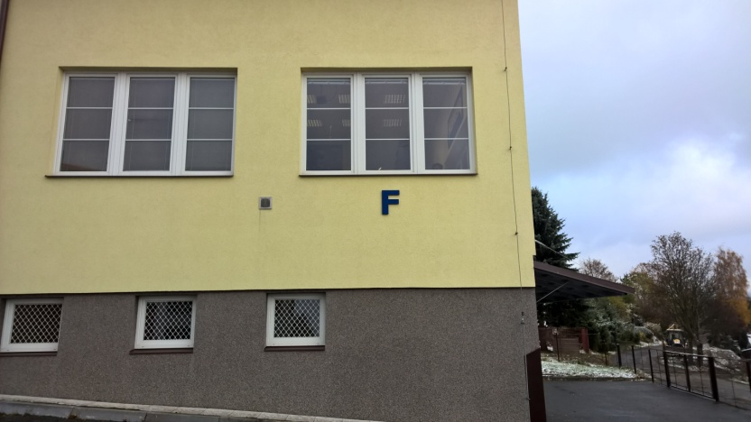
COV Automobilového průmyslu
Aktivity projektu
Výstavba budovy dílen odborného výcviku (4 dílny + 1 učebna)
Vybavení nově vystavených dílen a učebny + dovybavení 2 stávajících dílen
Dílenské vybavení
Dílenské vybavení pro jednostopá vozidla
Nábytek
IT
Interaktivní výukový panel
Diagnostické zařízení
Lesnická technika

Slide 5
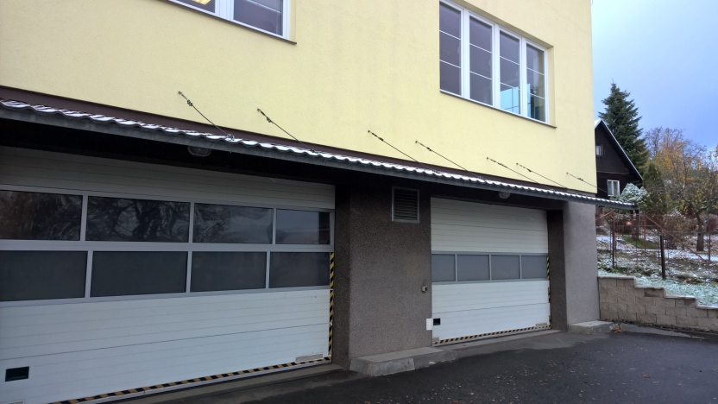
COV Automobilového průmyslu
Následující postup:
Ukončeny VZ na:
stavební práce
předáno staveniště
TDI, BOZP
Příprava VZ na vybavení
Délka realizace stavby: 10 měsíců
Ukončení stavebních prací: 10/11 2018
Instalace zařízení a vybavení 11/12 2018

Slide 6
COV strojírenství a elektrotechniky
Střední průmyslová škola strojní a elektrotechnická a Vyšší odborná škola, Liberec 1, Masarykova 3, příspěvková organizace
Celkové výdaje projektu: 86,7 mil. Kč
Způsobilé výdaje: 82,7 mil. Kč
Stavební práce: 46,8 mil. Kč
Vybavení - způsobilé: 35,1 mil. Kč (celkem 37,1 mil. Kč)
TDI, BOZP: 0,8 mil. Kč
Nezpůsobilé výdaje: 4,0 mil. Kč (možné snížení – dle výsledku zadávacího řízení na zhotovitele stavby či dodávky vybavení)

Slide 7
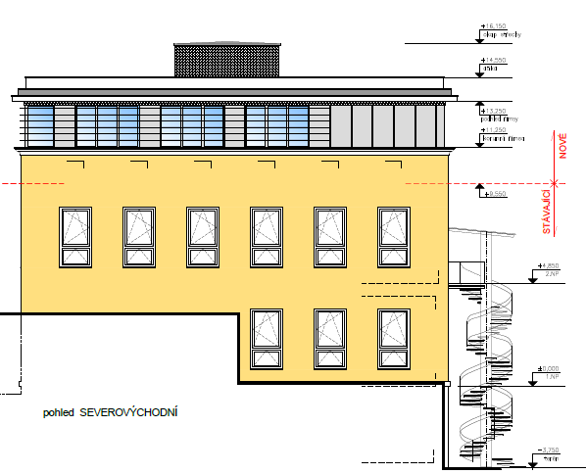
COV strojírenství a elektrotechniky
Aktivity projektu
Vybudování nástavby budovy „B“ v objektu školy – navýšení počtu odborných učeben
Vybavení do nově vybudovaných a několika stávajících učeben
Strojní zařízení
Nábytek
IT
Mechatronické vybavení
Robotické a laserové vybavení
Vstřikovací lis na plasty

Slide 8
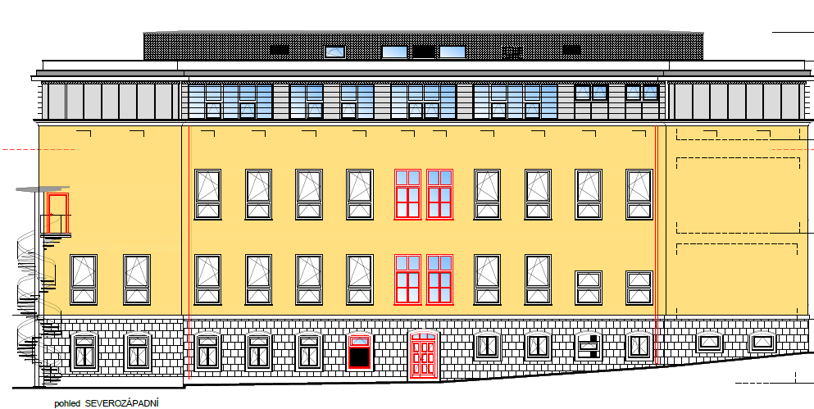
COV strojírenství a elektrotechniky
Následující postup:
Ukončeny VZ na:
stavební práce
předáno staveniště
TDI, BOZP
Příprava VZ na
vybavení
Délka realizace stavby 10 měsíců
Ukončení stavebních prací: 10/2018
Instalace zařízení a vybavení 11/12 2018

Slide 9
COV Uměleckoprůmyslové
Střední uměleckoprůmyslová škola sklářská, Kamenický Šenov, Havlíčkova 57, příspěvková organizace Celkové výdaje projektu: 71,99 mil. Kč
Způsobilé výdaje: 68,9 mil. Kč
Stavební práce: 55,2 mil. Kč
Vybavení: 12,9 mil. Kč
TDI, BOZP: 0,8 mil. Kč
Nezpůsobilé výdaje: 3,1 mil. Kč

Slide 10
COV Uměleckoprůmyslové
Aktivity projektu
Stavební úpravy v budově Havlíčkova č.p. 56 a č.p. 57 – navýšení a modernizace kapacit odborné výuky
Dispoziční změny a změny účelovosti výukových prostor, opravy a výměny povrchů, rozvodů, doplnění otvorů a osvětlení, výšková, prostorová a směrová změna komunikačních koridorů a doplnění výtahu
Vybavení zrekonstruovaných prostor:
Nástroje (nářadí) - IT
Dílenské vybavení - Brusírna
Strojní zařízení - Pece
Nábytek - Fotoateliér
Hutní vybavení - Měřící přístroje

Slide 11
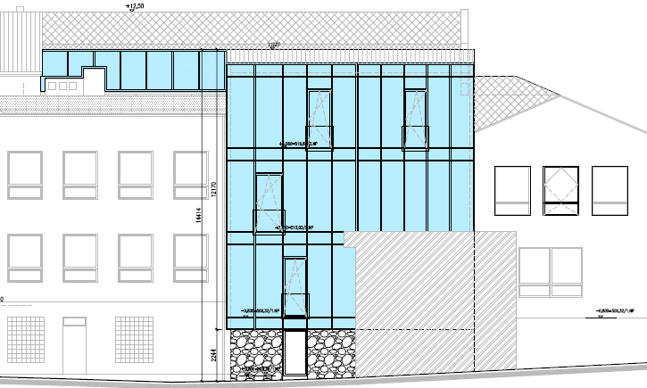
COV Uměleckoprůmyslové
Následující postup:
Příprava VZ na:
stavební práce
TDI, BOZP
vybavení
Délka realizace stavby: cca 10 měsíců
Ukončení stavebních prací: 11-12/2018 – vzhledem ke lhůtám spojeným s VZ a min. dobou trvání prací je termín dokončení projektu ohrožen, v době do 31.12.2018 je nutné dokončit i dodávku vybavení

Slide 12
cov technické
Obchodní akademie, Hotelová škola a Střední odborná škola, Turnov, Zborovská 519, příspěvková organizace
Místo realizace projektu: Alešova 1723, Turnov
Celkové výdaje projektu: 57,7 mil. Kč
Způsobilé výdaje: 52,1 mil. Kč
Stavební práce - způsobilé: 29,7 mil. Kč (celkem 34,2 mil. Kč)
Vybavení: 21,9 mil. Kč
TDI, BOZP: 0,5 mil. Kč
Nezpůsobilé výdaje: 5,6 mil. Kč (možné snížení – dle výsledku zadávacího řízení na zhotovitele stavby či dodavatele vybavení)

Slide 13
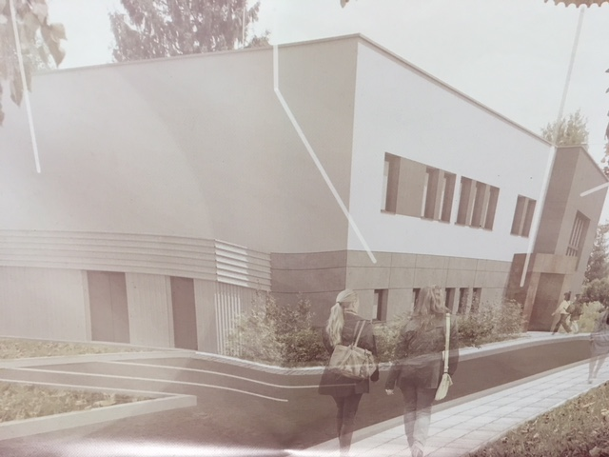
cov technické
Aktivity projektu
Rekonstrukce stávajících prostor bývalé kotelny na učebny pro odbornou výuku žáků technických oborů a potřebné zázemí
Vybavení nově vybudovaných prostor
Dílenské vybavení
Strojní zařízení
IT
CNC stroje
3D měřící stroje
3D tiskárny
Robotický modul

Slide 14
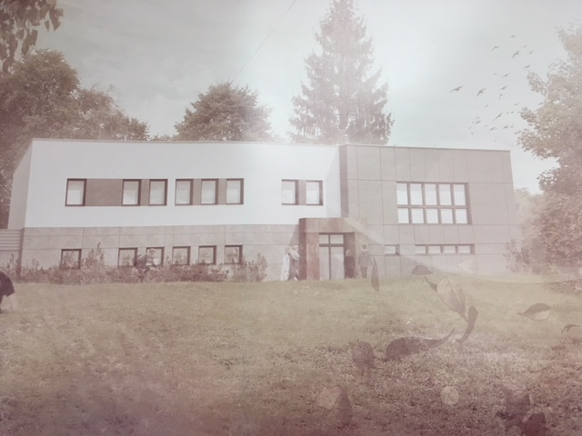
cov technické
Následující postup:
Ukončena VZ na:
TDI, BOZP
Probíhá VZ na:
stavební práce
3D měřící stroje
Příprava VZ na:
další vybavení
Délka realizace stavby 9 měsíců
Ukončení stavebních prací: 10/2018
Instalace zařízení a vybavení 11/12 2018

Slide 15
COV SLUŽEB
Střední odborná škola a Střední odborné učiliště, Česká Lípa, 28. října 2707, příspěvková organizace Celkové výdaje projektu: 82,6 mil. Kč
Způsobilé výdaje: 77,6 mil. Kč
Stavební práce - způsobilé: 57,4 mil. Kč
Vybavení: 19,4 mil. Kč
TDI, BOZP: 0,8 mil. Kč
Nezpůsobilé výdaje: 5,0 mil. Kč (možné snížení – dle výsledku zadávacího řízení na zhotovitele stavby)

Slide 16
COV SLUŽEB
Aktivity projektu
Stavební úpravy a rekonstrukce prostor ve stávajících budovách areálu školy, výstavba garáží pro zemědělskou techniku, skladovací haly a vybudování zpevněné plochy
Vybavení nově zrekonstruovaných a vybudovaných prostor
Strojní zařízení
Nábytek
IT
Gastro vybavení
Zařízení laboratoře
Interaktivní výukový panel
Zemědělská techniky
Vybavení jazykových učeben

Slide 17
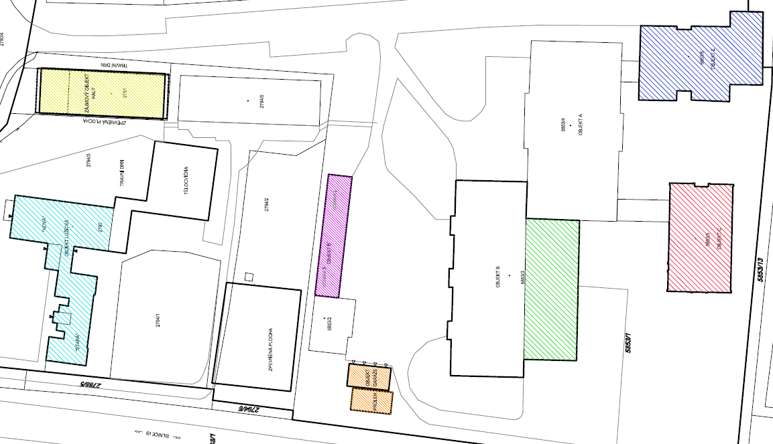
COV SLUŽEB
objekty, které se týkají projektu
Následující postup:
Ukončena VZ na:
stavební práce
předáno staveniště
TDI, BOZP
Příprava VZ na:
vybavení
Délka realizace stavby 9 měsíců
Ukončení stavebních prací: 10/2018
Instalace zařízení a vybavení 11/12 2018

Slide 18
COV ZEMĚDĚLSTVÍ
Střední škola hospodářská a lesnická, Frýdlant, Bělíkova 1387, příspěvková organizace
Celkové výdaje projektu: 76,3 mil. Kč
Způsobilé výdaje: 70,8 mil. Kč
Stavební práce – způsobilé: 50,4 mil. Kč (celkem 54,2 mil. Kč)
Vybavení: 19,7 mil. Kč
TDI, BOZP: 0,7 mil. Kč
Nezpůsobilé výdaje: 5,5 mil. Kč (možné snížení – dle výsledku zadávacího řízení na zhotovitele stavby či dodavatele vybavení)

Slide 19
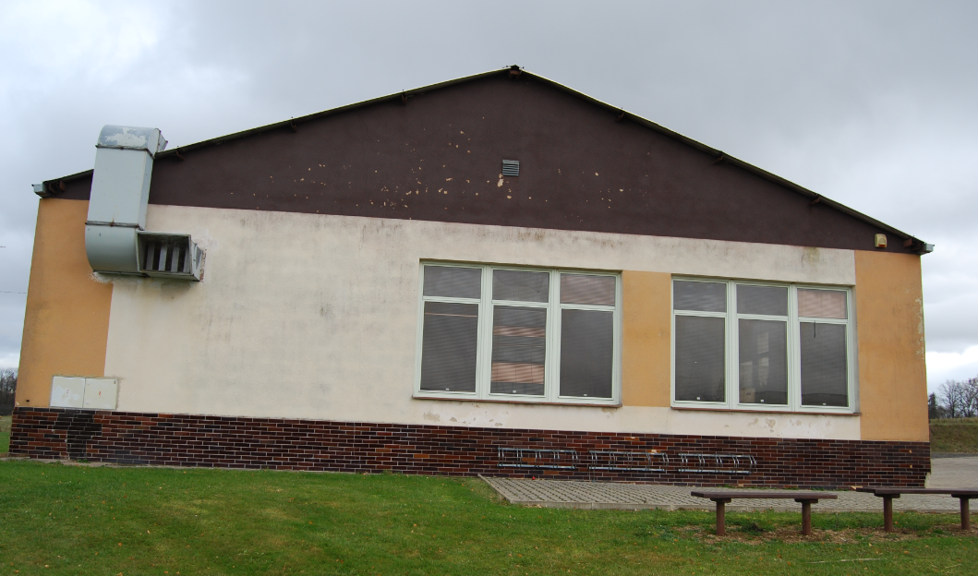
COV ZEMĚDĚLSTVÍ
Aktivity projektu
Výstavba dvoupodlažní budovy pro odborné dílny, vybudování zpevněné odstavné plochy pro zemědělskou techniku
Vybavení nově vybudovaných prostor včetně nákupu zemědělské techniky
Dílenské vybavení
Strojní zařízení
Nábytek
IT
Zemědělská technika
Lesnická technika

Slide 20
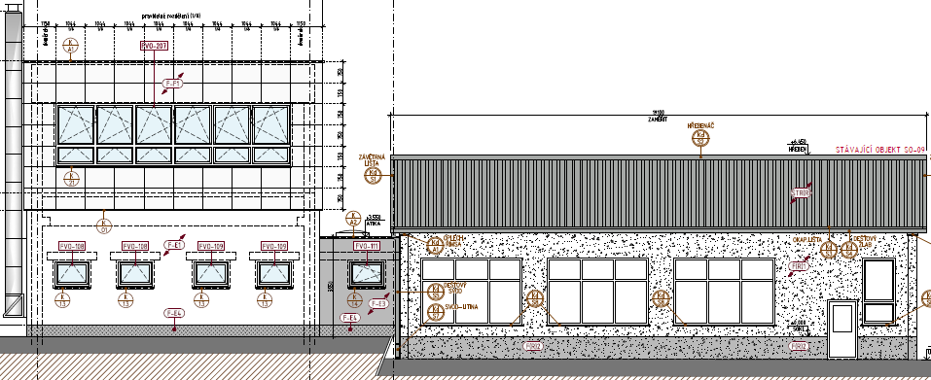
COV ZEMĚDĚLSTVÍ
Následující postup:
Ukončena VZ na:
stavební práce
předáno staveniště
TDI, BOZP
Příprava VZ na:
vybavení
Délka realizace stavby 9 měsíců
Ukončení stavebních prací: 10/2018
Instalace zařízení a vybavení 11/12 2018

Slide 21
COV Strojírenství a informatiky
Střední průmyslová škola, Česká Lípa, Havlíčkova 426, příspěvková organizace
Celkové výdaje projektu: 66,3 mil. Kč
Způsobilé výdaje: 58,8 mil. Kč
Stavební práce – způsobilé: 22,2 mil. Kč (celkem 23,7 mil. Kč)
Vybavení – způsobilé: 36,0 mil. Kč (celkem 38,8 mil. Kč)
TDI, BOZP: 0,6 mil. Kč
Nezpůsobilé výdaje: 7,5 mil. Kč (možné snížení dle výsledku zadávacího řízení na zhotovitele stavby či dodavatele vybavení)

Slide 22
COV Strojírenství a informatiky
Aktivity projektu
Modernizace a částečná rekonstrukce stávajících dílenských prostor
Modernizace vybavení pro odbornou výuku v oboru strojírenství
Dílenské vybavení
IT
Technologie

Slide 23
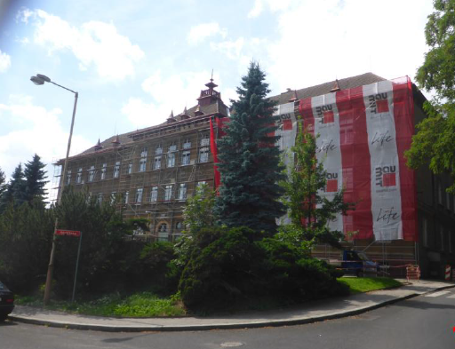
COV Strojírenství a informatiky
Následující postup:
Probíhají VZ na:
stavební práce
TDI, BOZP
vybavení (stěhování)
Příprava VZ na:
vybavení (nábytek, IT)
Délka realizace stavby 6 měsíců
Ukončení stavebních prací: 9/2018
Instalace zařízení a vybavení 10/11 2018

Slide 24
COV ŘEMESEL
Střední škola řemesel a služeb, Jablonec nad Nisou, Smetanova 66, příspěvková organizace
Celkové výdaje projektu dle žádosti o dotaci: 89,2 mil. Kč
Způsobilé výdaje: 78,5 mil. Kč
Stavební práce: 59,2 mil. Kč
Vybavení: 18,4 mil. Kč
TDI, BOZP: 0,9 mil. Kč
Nezpůsobilé výdaje: 10,7 mil. Kč (výdaje na přípravu projektu, navýšení oproti žádosti, 4 mil. Kč na vybudování trafostanice – požadavek ČEZu ze stavebního řízení)

Slide 25
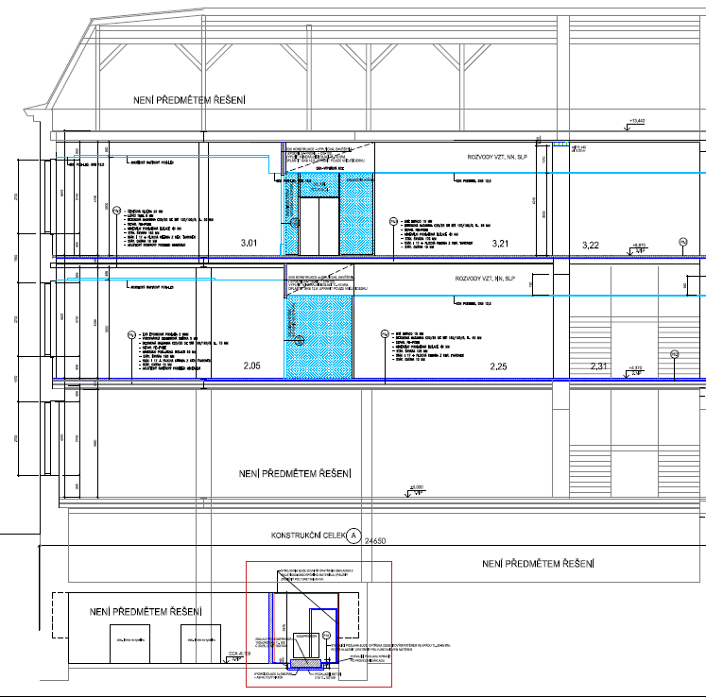
COV ŘEMESEL
Aktivity projektu
Stavební úpravy v budově Podhorská 54, Jablonec nad Nisou
Kompletní rekonstrukce 2NP a 3NP, rekonstrukce učeben, úprava strojovny VZT a instalace rekuperační jednotky, 2 licích linek
Trafostanice
Vybavení zrekonstruovaných
prostor:
dílenské vybavení
Nábytek
IT
Technologie
Sklářské vybavení

Slide 26
COV ŘEMESEL
Následující postup:
Probíhají VZ na:
stavební práce
TDI, BOZP
Příprava VZ na:
vybavení
Délka realizace stavby 6 měsíců
Ukončení stavebních prací: 10 - 11/2018
Instalace zařízení a vybavení 11-12/12 2018

Slide 27
termíny a rizika
všechny projekty musí být fyzicky dokončeny do 31. 12. 2018
termíny realizace stavby jsou velmi napjaté, včasné dokončení prací je podmíněno okamžitým a rychlým řešením případných problémů
velkým rizikem jsou také dlouhé lhůty pro výběr dodavatelů stavebních prací

Slide 28
Krajský úřad Libereckého kraje
Odbor regionálního rozvoje a evropských projektů
http://regionalni-rozvoj.kraj-lbc.cz

